Slide 1

Secretaria de Fiscalização de Infraestrutura de Aviação Civil e Comunicações (SeinfraAeroTelecom)
FISCALIZAÇÃO do PROGRAMA de AVIAÇÃO REGIONAL PELO TRIBUNAL DE CONTAS DA UNIÃO
Francisco Giusepe Donato Martins
Diretor
Brasília, 23 de novembro de 2016

Slide 2
Fiscalizações Realizadas
Ano | Fiscalização | Objetivo | Deliberação (Plenário/TCU)
2014 | Auditoria Operacional | Examinar a atuação da Secretaria de Aviação Civil da Presidência da República (SAC/PR) e do Banco do Brasil no planejamento e execução do Programa de Investimentos em Logística-PIL: Aeroportos Regionais. | Acórdão 3.484/2014 (3/12/2014)
2014 | Auditoria de Conformidade | Auditar os Projetos de Arquitetura e Engenharia destinados ao programa de fortalecimento da Aviação Regional | Acórdão 2.209/2015 (2/9/2015)
2015 2016 | Monitoramento | Verificar as medidas adotadas pela extinta Secretaria de Aviação Civil da Presidência da República (SAC/PR) com vistas ao cumprimento do item 9.1 do Acórdão 3.484/2014-TCU-Plenário, que tratou de auditoria operacional no Programa de Investimentos em Logística – PIL: Aeroportos Regionais. | Acórdão 2.657/2016 (19/10/2016)
Relatora: Ministra Ana Arraes

Slide 3

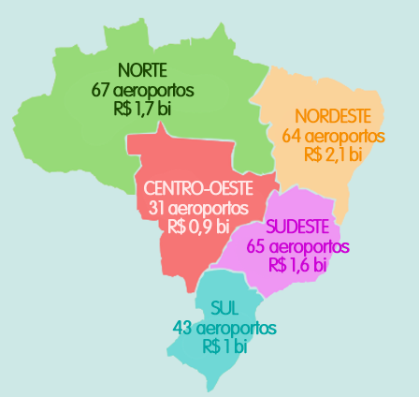
Auditoria Operacional
Acórdão 3.484/2014-TCU-Plenário (1/4)
Contexto:
  PIL Aeroportos
  Ampliar infraestrutura regional
  Criar novos hubs
  Incentivar o turismo
  Acessibilidade
  Estimativa de 270 aeroportos; R$ 7,3 bilhões

Slide 4
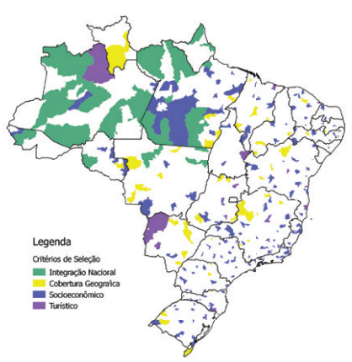
Auditoria Operacional
Acórdão 3.484/2014-TCU-Plenário (2/4)

Slide 5
Auditoria Operacional
Acórdão 3.484/2014-TCU-Plenário (3/4)
Síntese das determinações do TCU à SAC/PR:
  fundamentar, de forma objetiva, rastreável e amparada em estudos técnicos consistentes, a seleção dos 270 localidades beneficiadas pelo PIL Aeroportos e fazer constar os fatores que poderão levar à sua futura exclusão do programa;
  realizar a revisão qualitativa dos resultados obtidos para as projeções de demanda;
  apresentar os critérios de priorização de investimentos nos aeródromos;
  Iniciar as atividades do Comitê de Monitoramento (Banco do Brasil);

Slide 6
Auditoria Operacional
Acórdão 3.484/2014-TCU-Plenário (4/4)
Síntese das determinações do TCU à SAC/PR:
  divulgar e dar cumprimento às orientações do Manual Operacional;
  apresentar o cronograma previsto para implementar o Plano de Aviação Regional; e
  apresentar medidas que serão adotadas para mitigar os riscos associados à inexistência de Planos Diretores Aeroportuários (PDIR) e Planos Básicos de Zona de Proteção de Aeródromos (PBZPA), bem como à operacionalização das desapropriações necessárias junto aos sítios aeroportuários.

Slide 7

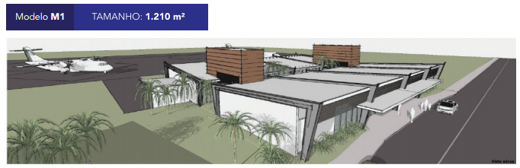
Auditoria de Conformidade
Acórdão 2.209/2015-TCU-Plenário (1/4)
Foco: Exame das modelagens de projetos padrão

Slide 8
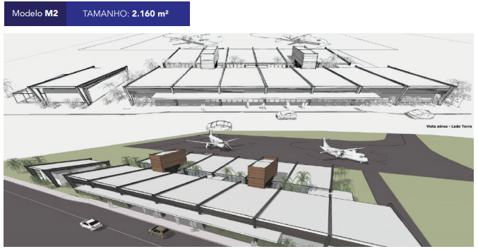
Auditoria de Conformidade
Acórdão 2.209/2015-TCU-Plenário (2/4)

Slide 9
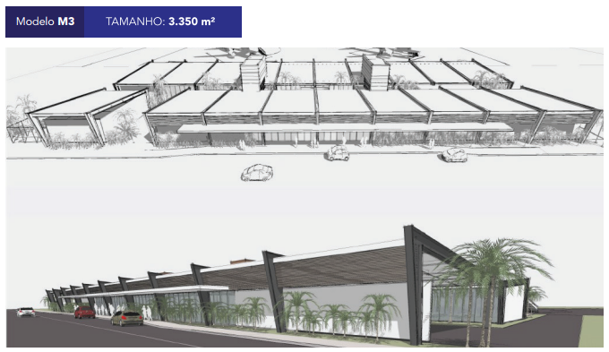
Auditoria de Conformidade
Acórdão 2.209/2015-TCU-Plenário (3/4)

Slide 10
Auditoria de Conformidade
Acórdão 2.209/2015-TCU-Plenário (4/4)
Síntese das determinações do TCU ao Banco do Brasil:
  Previamente à utilização dos projetos padrão do tipo M0 nas licitações do Programa de Aviação Regional:
    efetuar as correções nas planilhas orçamentárias
    corrigir a modelagem BIM (e outros componentes do projeto)
  Corrigir, nas outras modelagens de projetos padrão contratadas (M1, M2 e M3), as incorreções indicadas pelo TCU que eventualmente sejam reproduzidas naqueles modelos;

Slide 11
Monitoramento
Acórdão 2.657/2016-TCU-Plenário (1/3)
(19/10/2016)
Foram cumpridas a maior parte das determinações feitas pelo TCU (itens 9.1.1, 9.1.4, 9.1.5 e 9.1.7 do Acórdão 3.484/2014);
Revisão qualitativa dos estudos não foi plenamente realizada;

Slide 12
Monitoramento
Acórdão 2.657/2016-TCU-Plenário (2/3)
(19/10/2016)
Novas determinações:
Determinar ao Ministério de Transportes, Portos e Aviação Civil que, no que se refere ao Plano de Aviação Regional:
  proceda à revisão qualitativa da projeção de demanda dos aeródromos das futuras localidades a serem priorizadas no Plano de Aviação Regional considerando, entre outros aspectos, características socioeconômicas agregadas da região aeroviária que abrange os respectivos aeródromos, em especial os aeródromos polos regionais, variáveis de impedâncias com potencial impactante sobre o fluxo de transporte aéreo de pessoas e bens e a rede de transporte aéreo, de modo a observar os objetivos do item 2.5 e as ações do item 3.5, ambos do Decreto 6.780/2009, que tratam do desenvolvimento da aviação civil, apresentando a esta Corte, em 90 (noventa) dias, os resultados;

Slide 13
Monitoramento
Acórdão 2.657/2016-TCU-Plenário (3/3)
(19/10/2016)
Novas determinações:
Determinar ao Ministério de Transportes, Portos e Aviação Civil que, no que se refere ao Plano de Aviação Regional:
  adote critérios de priorização de investimentos nos aeródromos do Plano de Aviação Regional considerando, entre outros aspectos, o custo das intervenções de engenharia, a sustentabilidade operacional, a integração da aviação civil com os destinos turísticos e o comércio, a cobertura da população dos municípios da Amazônia Legal, as impedâncias com potencial impactante sobre o fluxo de transporte aéreo de pessoas e bens e a rede de transporte aéreo, de modo a observar os objetivos do item 2.5 e as ações do item 3.5 do Decreto 6.780/2009, que tratam do desenvolvimento da aviação civil, apresentando a esta Corte, em 90 (noventa) dias, os resultados;
  apresente a este Tribunal de Contas da União o cronograma de implementação do Plano de Aviação Regional, em até 60 (sessenta) dias após a aprovação da Lei Orçamentária Anual de 2017;

Slide 14
Secretaria de Fiscalização de Infraestrutura de Aviação Civil e Comunicações
(SeinfraAeroTelecom)
Muito Obrigado!
Francisco Giusepe Donato Martins
Diretor
seinfraaerotelecom@tcu.gov.br Brasília, 23 de novembro de 2016

